Slide 1
WatCH – dog timer

Slide 2
WatCH – dog timer
Có nhiều nguyên nhân dẫn đến hệ thống bị treo:
Code chưa chặt chẽ
Ngoại vi không phản hồi
Nhiễu, tràn bộ nhớ, …
Sử dụng để Reset MCU khi chương trình bị treo, sự cố quá thời gian TimeOut

Slide 3
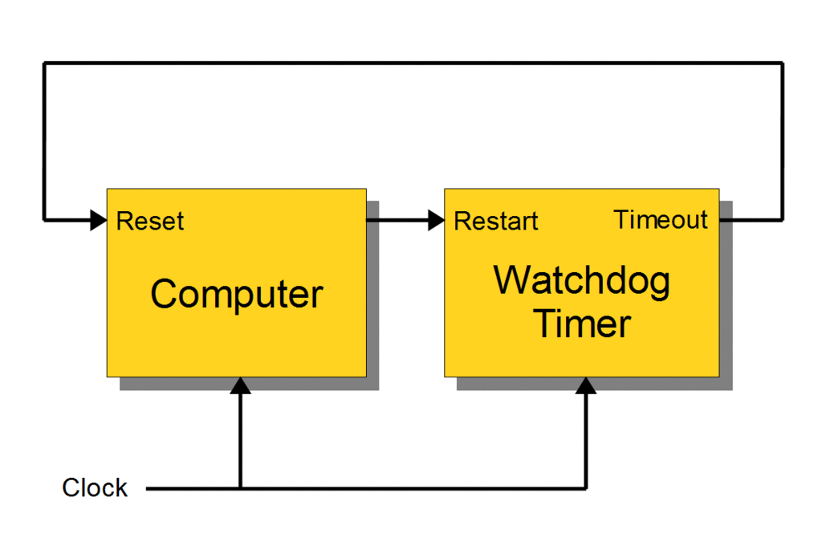
How it works?
Sử dụng clock độc lập với hệ thống

Slide 4
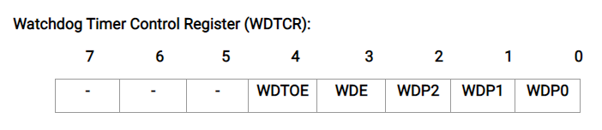
Registers
Chọn thời gian TimeOut
WDE = 1, bật WatchDog
Tắt WatchDog: WDTOE = WDE = 1
Sau 4 chu kỳ Clock
WDTOE = WDE = 0

Slide 5
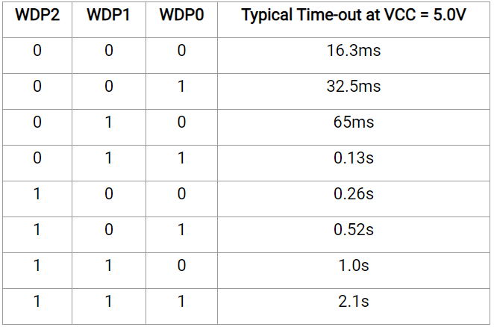
Time out

